Slide 1

Universidad Autónoma del Estado de Hidalgo
Taller de inducción a la vida universitaria
julio diciembre 2020.

Slide 2
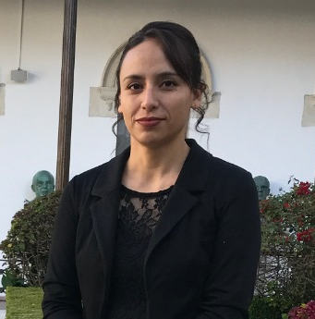

Mtra. Blanca Estela Lugo
Área Académica de Psicología
Secretaria del AAP, Área de Jefaturas blanca_angelito@hotmail.com
Apoyo administrativo permanente
2

Slide 3
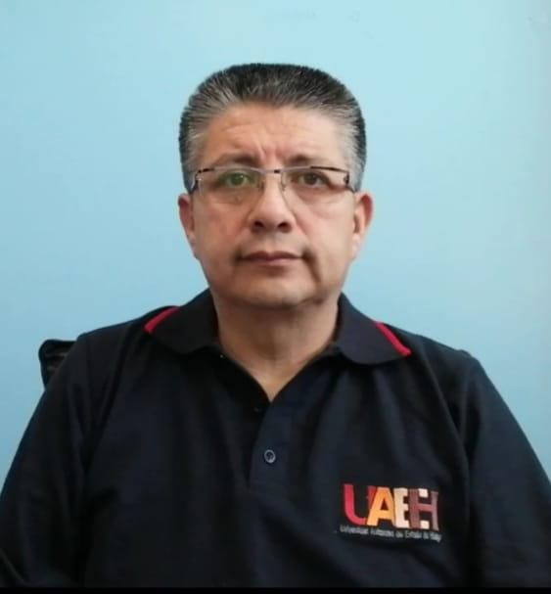
Mtro. Carlos Cervantes Ortiz
Subjefatura Administrativa
Área Académica de Psicología
Área de Jefaturas carlos_cervantes5057@uaeh.edu.mx
Apoyo administrativo permanente
2

Slide 4
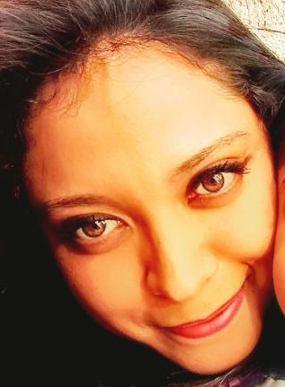
Mtra. Nidia Irais Moreno Vargas
Apoyo Administrativo
Área Académica de Psicología
Área de Jefaturas nidia_moreno10079@uaeh.edu.mx
Apoyo administrativo permanente
2

Slide 5
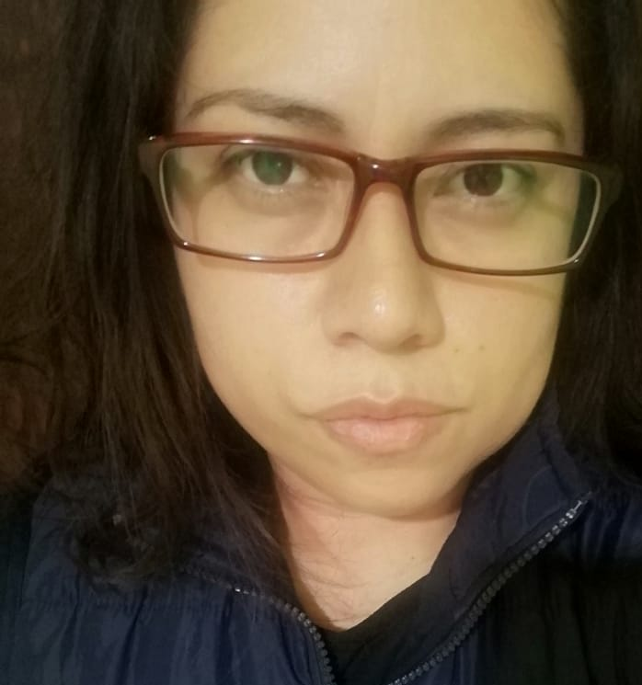
Mtra. Vanessa Shanath Santana Ramírez
Inventario e Infraestructura
Área Académica de Psicología
Área de Jefaturas vanessa_santana@uaeh.edu.mx
Apoyo administrativo permanente
2

